Slide 1
人工智能训练师培训课程

Slide 2

机器学习（一）
——Python基础知识

Slide 3

编程规范
线上编译平台
https://www.jyshare.com/compile/9/
https://lwebapp.com/zh/python-playground
https://www.sciclass.cn/python
编译运行IDE

Slide 4
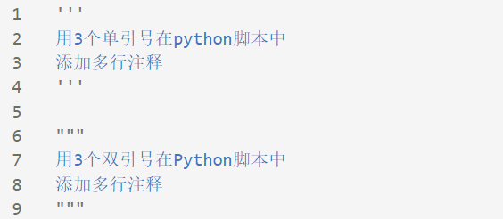
编程规范
1. 注释
在python中代码顺序执行，但是所有的代码都会被执行吗？在编写代码时，在代码中增加适当的注释能提高代码的可读性。在 Python 中使用# 来对单行代码添加注释。例如：
如果注释有多行，可通过两个'''（3个英文单引号）或者两个"""（ 3个英文双引号）来添加注释。例如：

Slide 5
编程规范
1. 注释
注释的含义：在程序代码中对程序代码进行解释说明的文字。
注释的作用：注释不是程序，不能被执行，只是对程序代码进行解释说明，可以让自己
或别人快速了解程序的意思，大大增强程序的可读性。

Slide 6
编程规范
目录
基本数据类型

Slide 7

基本数据类型
Python 中的变量不需要声明，每个变量在使用前都必须赋值，只有赋值以后才会创建该变量。这里所说的数据类型通常指的是变量所指向的内存中对象的类型。
和大多数编程语言一样，Python 使用等号“=”来给变量赋值，等号左侧是变量名称，右侧是存储在变量中的值。例如：
Notes:
变量：在程序运行时，能存储计算结果或能表示值的抽象概念。
简单理解，变量就是在程序运行时，记录数据用的。

Slide 8
基本数据类型
Python中常用的有 6 种值（数据）的类型。
类型 | 描述 | 说明
数字（Number） | 支持： 1、整数（int） 2、浮点数（float） 3、复数（complex） 4、布尔（bool） | 整数（int），如：10、-10
 |  | 浮点数（float），如：13.14、-13.01、-14.5
 |  | 复数（complex），如：4+3j，以j结尾表示复数
 |  | 布尔（bool）表达现实生活中的逻辑，即真和假，True表示真，False表示假。 True本质上是一个数字记作1，False记作0
字符串（String） | 描述文本的一种数据类型 | 字符串（String）由任意数量的字符组成。
列表（List） | 有序的可变序列 | Python中使用最频繁的数据类型，可有序记录一堆数据
元组（Tuple） | 有序的不可变序列 | 可有序记录一堆不可变的Python数据集合
集合（Set） | 无序不重复集合 | 可无序记录一堆不重复的Python数据集合
字典（Dictionary） | 无序Key-Value集合 | 可无序记录一堆Key-Value型的Python数据集合

Slide 9
基本数据类型
在Python代码中表达：
类型 | 程序中的写法 | 说明
整数 | 666，-88 | 与现实的写法一致
浮点数（小数） | 12.12，-5.32 | 与现实的写法一致
字符串（文本） | “Hello” | 程序中需要加上引号来表示字符串

Slide 10
基本数据类型
3. 列表
列表是 Python 中最常用的数据类型，是序列的一种。序列指的是一块可存放多个值的连续内存空间，在 Python 中，字符串、列表、元组、字典都属于序列。
序列依据元素内容是否支持修改分为可变序列和不可变序列，其中列表中的元素可以修改，属于可变序列。
定义列表使用的是英文方括号[]，列表元素之间使用逗号分隔。
列表中的元素类型可以不相同，元素类型可以是数字、字符串，甚至是列表等。
常用的列表操作如下。

Slide 11
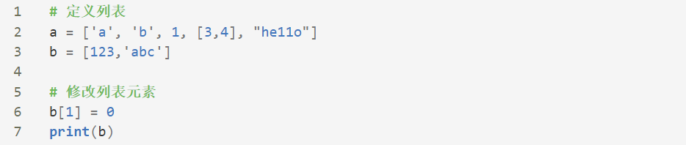
基本数据类型
3. 列表

Slide 12
机器学习（二）

Slide 13
数据加载、存储
目录
数据清洗和准备

Slide 14
数据加载、存储
一般数据存放在文本文件、Excel表格或数据库中，使用Pandas或一些其他第三方库，就可以轻松完成数据加载。
1. 文本文件
创建一个ex1.csv文件，具体内容如下。
编号,姓名,年龄,职业
1,张三,12,学生
2,李四,20,厨师
3,王梅,23,护士
可以利用read_csv函数，读取此文件，读取时可配置相应的参数；也可以使用read_table函数，通过指定分隔符（支持正则表达式）读取此文件内容。具体实现如下。

Slide 15
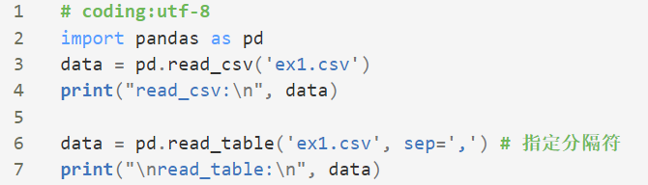
数据加载、存储
具体实现如下。

Slide 16
数据加载、存储
运行程序得到的结果如下。
read_csv:
编号 姓名 年龄 职业
0 1 张三 12 学生
1 2 李四 20 厨师
2 3 王梅 23 护士
read_table:
编号 姓名 年龄 职业
0 1 张三 12 学生
1 2 李四 20 厨师
2 3 王梅 23 护士

Slide 17
数据加载、存储
在读取文件的时候，有些文件可能只有数据、没有列名，例如下面创建的ex2.csv文件，其内容如下。
1,张三,12,学生
2,李四,20,厨师
3,王梅,23,护士

Slide 18
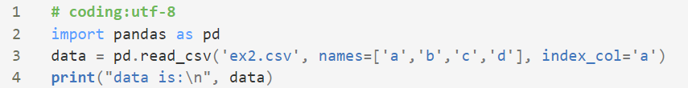
数据加载、存储
可以在读取此文件时，为其指定列名，以及根据指定的索引读取内容，例如：
运行程序得到的结果如下。
data is:
b c d
a
1 张三 12 学生
2 李四 20 厨师
3 王梅 23 护士

Slide 19
数据加载、存储
有时文件内容可能会有缺失，例如某些字段上没有值。对于这样的文件，Pandas 加载文件后会对相应的缺失值进行标记，一般使用 NULL 或 NaN 作为缺失值。
例如，对于创建的ex3.csv文件，这个文件里第1组数据中“年龄”字段为空，第3组数据中的“职业”字段为空，具体如下所示。
编号,姓名,年龄,职业
1,张三, ,学生
2,李四,20,厨师
3,王梅,23,

Slide 20
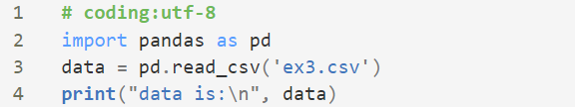
数据加载、存储
此时使用pandas读取文件的实现程序如下。
运行程序得到的结果如下。
data is:
编号 姓名 年龄 职业
0 1 张三 NaN 学生
1 2 李四 20.0 厨师
2 3 王梅 23.0 NaN
除了了csv文件以外，pandas 还提供了对JSON 文件、XML 文件、HTML 文件和二进制数据的读取和存储等功能，可使用 read_json、to_json、read_html、to_html等函数进行读取。

Slide 21
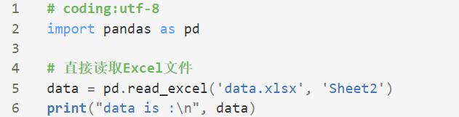
数据加载、存储
2. Excel电子表格
Excel电子表格也是常见的数据存储形式，我们可借助 Pandas 封装好的 read_excel 函数或ExcelFile类来读取xls 或xlsx文件，还可指定文件读取和存储Excel的Sheet。具体实现如下。

Slide 22
数据加载、存储
目录
数据清洗和准备

Slide 23
数据清洗和准备
数据加载完成后，我们需要对数据有所了解，并对数据进行清洗和准备，方便后续的分析。
数据清洗就是指发现并纠正数据文件中可识别的错误，是整个数据分析过程中不可缺少的一个环节，数据清洗的质量直接关系到数据分析的最终结论。
数据清洗和准备通常包括数据类型转换、处理缺失数据、去除重复数据、处理一些异常值和对数据做相应的排列、筛选等。

Slide 24
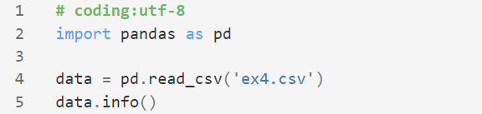
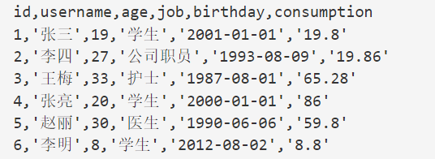
数据清洗和准备
1. 数据概览和类型转换
数据库加载完数据后，我们可以用 data.info( )查看数据概况，了解数据维度、列名称、列值是否为空、每列的数据格式、所占空间等，具体实现如下。

Slide 25
数据清洗和准备
运行程序得到的结果如下。
<class 'pandas.core.frame.DataFrame'>
RangeIndex: 6 entries, 0 to 5
Data columns (total 6 columns):
# Column Non-Null Count Dtype
--- ------ -------------- -----
0 id 6 non-null int64
1 username 6 non-null object
2 age 6 non-null int64
3 job 6 non-null object
4 birthday 6 non-null object
5 consumption 6 non-null object
dtypes: int64(2), object(4)
memory usage: 416.0+ bytes

Slide 26
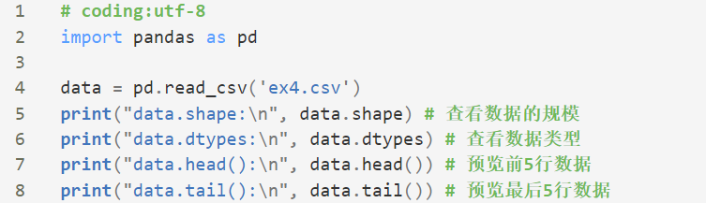
数据清洗和准备
也可使用data.shape、data.dtypes、data.head( )、data.tail( )等函数，获取数据规模、各个字段的数据类型、具体的数据内容等，具体实现如下。

Slide 27
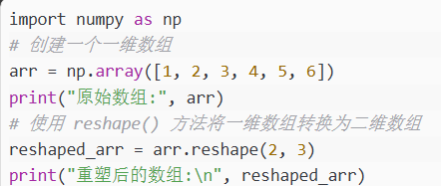

数据清洗和准备
在 Python 里，reshape() 是一个常用方法，主要用于改变数组的形状，也就是改变数组的维度与大小。
我们把一个包含 6 个元素的一维数组转变成了一个 2 行 3 列的二维数组。
reshape(-1, 1) 里的 -1 和 1 有如下含义：
-1：代表该维度的大小由数组的元素总数和其他维度的大小来自动确定。简单来说，reshape 方法会根据数组的总元素数量以及其他指定维度的大小，自动计算出 -1 所代表的维度大小。
1：表示新数组的列数为 1。

Slide 28
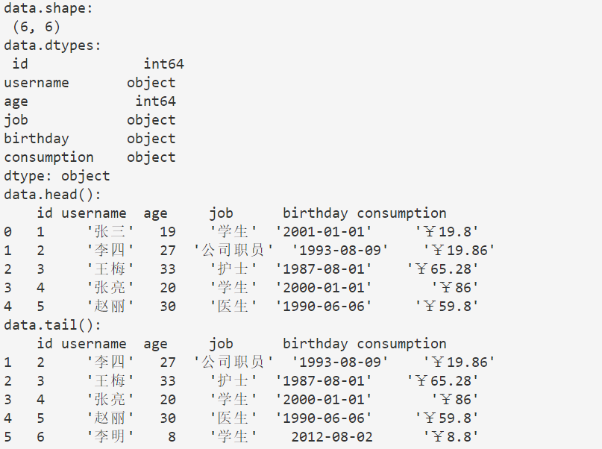
数据清洗和准备
运行程序得到的结果如下。
' '

Slide 29
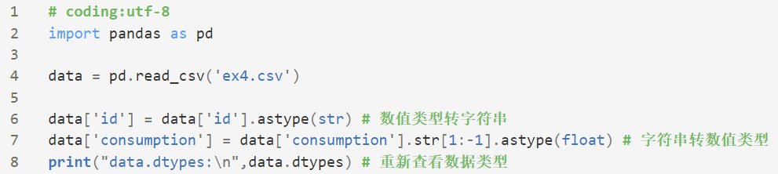
数据清洗和准备
对数据库中的数据操作时，如果发现数据类型不正确，可对数据库中的数据进行类型转换，例如：

Slide 30
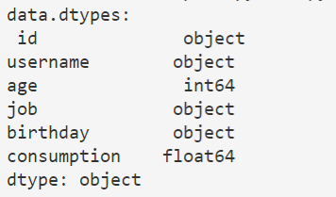
数据清洗和准备
运行程序得到的结果如下。
' '

Slide 31
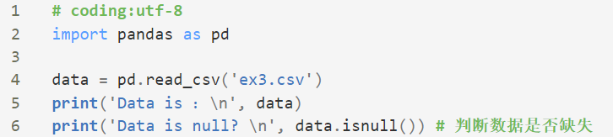
数据清洗和准备-处理缺失数据
2. 处理缺失数据
完成数据概览和类型转换后，还需要对一些缺失数据进行处理，通常在数据分析工作中，数据缺失是较常见的现象，前面简单介绍使用Pandas可以加在数据时就对缺失值做一些简单的处理，用NaN表示缺失数据。
利用isnull( )函数可以从数据库中方便地检测出这些缺失的数据，关于ex3.csv文件的示例如下。

Slide 32
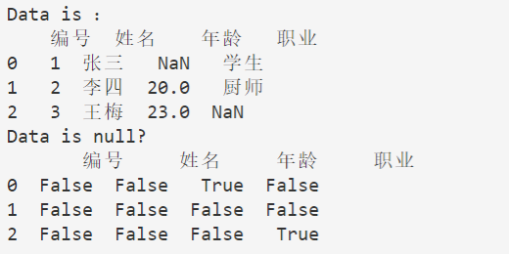
数据清洗和准备-处理缺失数据
运行程序得到的结果如下。

Slide 33
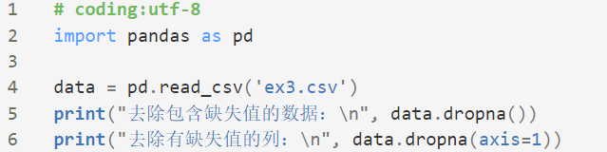
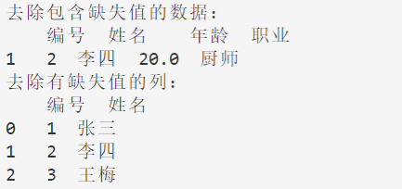
数据清洗和准备-处理缺失数据
检查到缺失值后，通常用户可以选择丢弃所有包含缺失值的数据，或者丢失包含缺失值的某一列的数据，实现程序如下：
运行程序得到的结果如下。

Slide 34
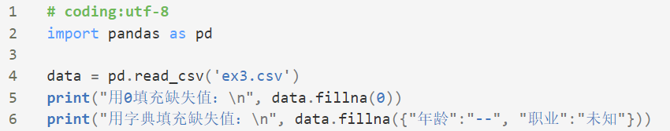
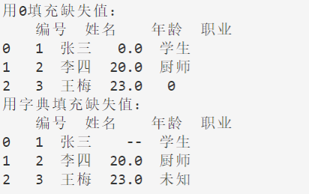
数据清洗和准备-处理缺失数据
除了丢弃包含缺失值的数据之外，用户还可选择对缺失值数据进行填充，使用fillna方法即可完成，例如：
运行程序得到的结果如下。

Slide 35
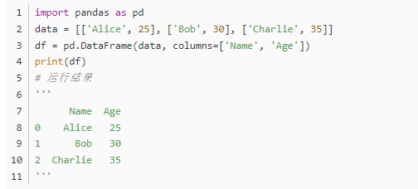
数据清洗和准备-处理重复数据
3. 处理重复数据
数据重复也是数据分析中常见的问题，有时这些重复的数据是有实际意义的，能反映事物的客观规律，但有时这些数据是冗余的，并无任何意义，我们需要去除这些容易的数据。解决这个问题，可以借助Pandas封装好的方法来实现。

Slide 36
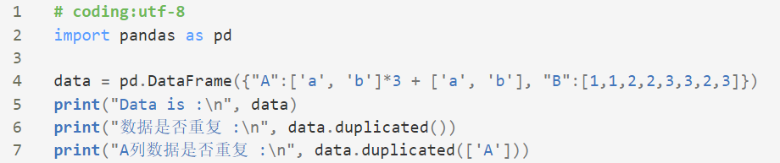
数据清洗和准备-处理重复数据
3. 处理重复数据
数据重复也是数据分析中常见的问题，有时这些重复的数据是有实际意义的，能反映事物的客观规律，但有时这些数据是冗余的，并无任何意义，我们需要去除这些容易的数据。解决这个问题，可以借助Pandas封装好的方法来实现。
先判断数据是否重复，具体实现如下。

Slide 37
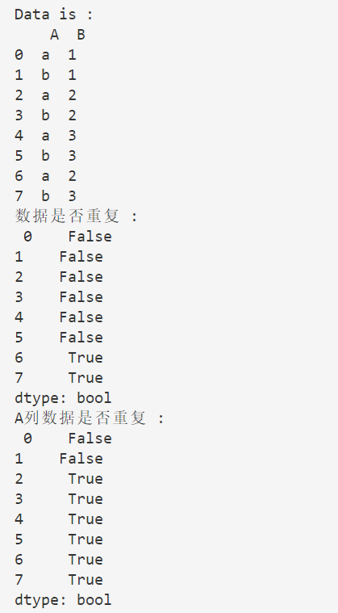
数据清洗和准备-处理重复数据
运行程序得到的结果如下。

Slide 38
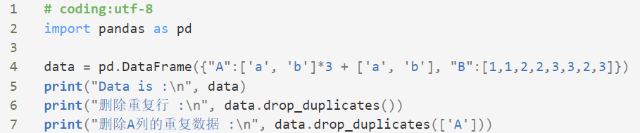
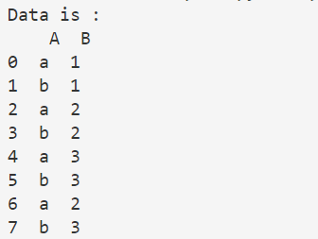
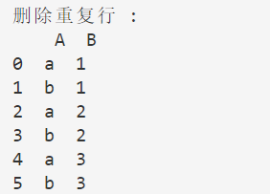
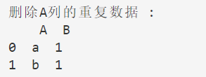
数据清洗和准备-处理重复数据
删除重复数据可选择删除重复的行，也可以只针对特定列判断数据是否重复，然后进行删除，具体实现如下：
运行程序得到的结果如下。

Slide 39
机器学习（三）

Slide 40
机器学习简介
目录
机器学习库
机器学习算法

Slide 41
机器学习-简介
如果我们用机器学习来判断今天是否适合出门打球。
那我们首先要收集一些气象信息（数据）作为机器学习判断的参考，机器根据这些数据来分析今天的天气情况，帮助我们判断是否适合出门打球。
气象信息
（数据）
其中每一个数据称为“示例”或者“样本”。
气象信息中天气、温度、湿度等这些是数据的属性，称为“特征”。
这些数据的集合
被称为“数据集”

Slide 42
机器学习-简介
其中天气的取值可以是“晴天”“阴天”“雨天”等，这些属性值构成了“属性空间”。
每天的气象信息由不同的属性构成，每个属性代表不同的维度，所有属性放在一起就是一个多维的空间，每天的气象信息都可以从这个多维的空间中找到一个点（样本）。
因为空间中的每个点（样本）都对应一个坐标向量，所以我们将每个“样本”又称为一个“特征向量”。“可否打球”就是机器学习根据当天数据（气象信息）做的一个概括性的结论，我们称之为标签。

Slide 43
机器学习-简介
表中列举了一些气象信息的特征和打球之间的关系。
表 气象信息的特征与打球之间的关系
编号 | 天气 | 温度 | 湿度 | 可否打球
1 | 晴朗 | 炎热 | 高 | 否
2 | 晴朗 | 炎热 | 高 | 否
3 | 阴天 | 炎热 | 高 | 是
4 | 下雨 | 温和 | 高 | 是
5 | 下雨 | 凉爽 | 正常 | 是

Slide 44
机器学习-简介
分析这些天气数据，我们就能获得基于天气特征来判断是否适合打球的“理论依据”些“理论依据”称为模型，从数据集中“学得”模型的过程称为“学习”或者“训练”。
训练中使用的数据集称为“训练数据集”。
有了模型之后，需要评估模型的好坏和准确性。此时可以将模型应用到另外一批有标签的数据上来，通过“训练”得出结果，用结果表判断模型的准确性，这批有标签的数据集称为“验证数据集”。
如果模型在验证数据集上预测出的结论与其真实结果的差异足够小，并且满足预期，那么我们认为模型的准确性是可以接受的。

Slide 45
机器学习-简介
如上所示，我们得到了一个效果可以接受的模型，下一个步骤就是放到实际应用中去，例如，使用模型来推断今天的天气是否适合打球。
当然，前提是已经掌握了今天的气象数据，如天气、温度、湿度。这些用于验证模型好坏的天气数据就称为“测试数据集”。
Notes:
在训练好模型后，我们期望将模型放到实际应用中，理想中的应用数据与训练数据集理论上是独立同分布的，但也可能与训练数据集差异较大。
这个时候，模型表现出来的分析能力分类能力、预测能力、识别能力的好坏就变得尤为重要。
我们期望训练出的模型在任意类似环境中的任意数据集上都能够保持训练时的效果，虽然这几乎是不可能实现的，但是仍然希望训练出适应于尽可能多的场景、数据集的模型。模型适应新数据的能力就是泛化能力，在机器学习应用中我们追求泛化能力强的模型。

Slide 46
机器学习简介
目录
机器学习库
机器学习算法

Slide 47
机器学习库
是一个重要的 Python
机器学习库。
Scikit-learn
它对常用的机器学习方法进行了封装，包括分类、回归、聚类和降维四大机器学习算法，还包括了特征提取、数据处理和模型评估三大模块。
Sklearn 基于NumPy和SciPy，支持Windows、macOs、Linux三种平台。
Notes:
如果已经安装NumPy和SciPy，可以使用 pip install-U scikit-learn 命令安装 Sklearn。

Slide 48
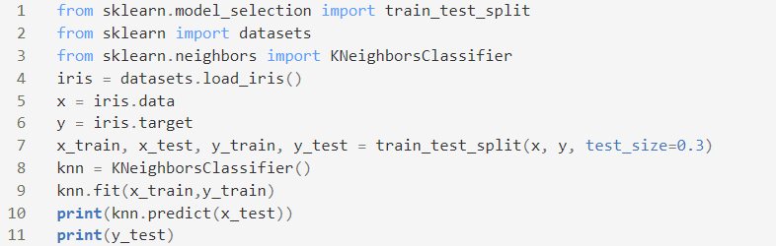
机器学习库-Sklearn学习模式
首先我们介绍鸢尾花数据集，数据集共收集了3类尾花，即 Setosa鸢尾花、Versicolour鸢尾花和 Virginica 鸢尾花。
对于每一类鸢尾花，收集了50条样本记录，共计150条。
数据集包括4种属性，分别为花萼的长、花萼的宽、花瓣的长和花瓣的宽，我们可以根据4种属性来区分不同的鸢尾花品种。
Notes:
Sklearn 支持多种学习模式，并对所有的学习模式进行了整合和统一。
我们只要了解了通用的学习模式，就可以把它们应用在其他的学习模式当中。下面我们将通过分类学习算法来介绍这种学习模式。…

Slide 49
机器学习库-Sklearn学习模式
程序解释如下。
(1)、导入数据划分模块，数据划分模块可以将原始数据划分为训练数据集和测试数据集。
(2)、导入 Sklearn 的数据集，Sklearn 的数据集中自带了很多通用的数据集。
(3)、导入 Sklearn 的近邻分类器，K近邻分类器可以将数据集中特征值相近的数据划分为同一类别。
(4)、加载数据集中的鸢尾花数据集。
(5)、取出数据集中所有的属性 data，data 的格式为 [5.1 3.5 1.4 0.2][4.9 3.2 1.4 0.2]每组中有4个值，代表着4个属性的取值。
(6)、取出数据集中的分类，即监督学习中的标签，标记样本集所属的类别，在本例中为0~2的数据集，代表着不同类别的鸢尾花。

Slide 50
机器学习库-Sklearn学习模式
程序解释如下。
(7)、将数据集切割为训练数据集和测试数据集，目的是区分开两个集合，使它们不会在训练和测试中互相影响。本例中采用的方案是将所有数据集中的 30% 划分为测试数据集，另外的70%划分为训练数据集，即x_train、y_train 的占比为70%。需要注意的是，train_test_ split还会对数据进行一个打乱的操作，这样是为了使模型可以正确地提取到数据特征和规律。
(8)、定义模型方法，本例中采用K近邻算法，简称为 knn。
(9) 、调用fit 方法自动完成模型训练，这是关键的一步。
(10) 、将测试数据集x_test应用到训练完成之后的 knn 模型中，并输出预测结果。
(11) 、输出测试数据集中的真实结果，对比步骤(10)中的结果，可以分析预测结果和真实结果之间的误差。

Slide 51
机器学习库-Sklearn学习模式
输出结果如下。
从上面的结果我们可以看出，预测值和真实值是不完全一样的，这说明机器学习得出的训练结果只能无限趋近于真实值，不能完全和真实值一样。
如上所述就是 Sklearn 的通用学习模式，我们还可以选择不同的数据源、不同的模型不同的数据切割方法等来输出不同的训练效果。
Notes:
从上面的结果我们可以看出，预测值和真实值是不完全一样的，这说明机器学习得出的训练结果只能无限趋近于真实值，不能完全和真实值一样。
如上所述就是 Sklearn 的通用学习模式，我们还可以选择不同的数据源、不同的模型不同的数据切割方法等来输出不同的训练效果。

Slide 52
机器学习库-Sklearn常用数据集
在模型的训练过程中离不开数据集，方便的数据集可以使我们把更多的精力放在模型的优化上，Sklearn提供了集中类型的数据集。
自带的数据集：sklearn.datasets.load_<name>。
可在线下载的真实数据集： sklearn.datasets.fetch_<name>。
计算机生成的数据集： sklearn.datasets.make_<name>。
svmlight/libsvm 格式的数据集： sklearn.datasets.load_svmlight_file(…)。
在线获取的数据集： sklearn.datasets.fetch_mldata(...)。

Slide 53
机器学习库-Sklearn常用数据集-自带的数据集
常见的自带的数据集如鸢尾花数据集、波士顿房价数据集、乳腺癌数据集、红酒数据集、葡萄酒数据集等，如表所示。
表 Sklearn自带的数据集
自带的数据集 | API | 数据集特征
波士顿房价数据集 | load_boston( ) | 可用于回归任务
鸢尾花数据集 | load_iris( ) | 可用于多分类/聚类
糖尿病病情数据集 | load_diabets( ) | 可用于回归任务
手写数字数据集 | load_digits( ) | 可用于训练神经网络
体能训练数据集 | load_ linnerud( ) | 可用于多变量回归
红酒数据集 | load_ wine( ) | 可用于多分类
乳腺癌数据集 | load_ breast_cancer( ) | 可用于二分类

Slide 54
机器学习库-Sklearn常用数据集-可在线下载的真实数据集
Sklearn提供了下载真实数据集（如表）的工具，在需要这些数据的时候可以使用API来进行下载。
表 真实数据集
真实数据集 | API | 简介
人脸识别数据集 | fetch_olivetti_faces([data_home, shuffle, ...]) | 包含人脸数据的数据集
新闻文档数据 | fetch_20newsgroups([data_home, subset, ...]) | 包含18000篇文章，共涉及20种话题
森木植被数据集 | fetch_covtype([data_home,...]) | 包含美国科罗拉多州不同地块的森林植被类型
Kdd99入侵检测数据集 | fetch_kddcip99([subset, data_home, shuffle,...]) | 包含4大类（39种攻击类型）网络连接记录

Slide 55
机器学习简介
目录
机器学习库

Slide 56
机器学习（四）

Slide 57
目录
在scikit-learn使用各大算法

Slide 58
机器学习-案例-肿瘤预测模型
以一个医疗行业较为经典的肿瘤预测模型为例，讲解如何在实战中应用朴素贝叶斯模型来预测肿瘤为良性肿瘤还是恶性肿瘤。
肿瘤性质的判断影响着患者的治疗方式和痊愈速度。传统的做法是医生根据数十个指标来判断肿瘤的性质，预测效果依赖于医生的个人经验而且效率较低，而通过机器学习，我们有望能快速预测肿瘤的性质。

Slide 59
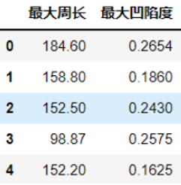

机器学习-案例-肿瘤预测模型

Slide 60
机器学习-案例-肿瘤预测模型
步骤：
读取数据与划分
  读取数据
  划分特征变量和目标变量
模型的搭建与使用
  划分训练集和测试集
  模型搭建
  模型预测与评估

Slide 61
机器学习-案例-肿瘤预测模型
步骤：
读取数据与划分
  读取数据
  划分特征变量和目标变量
模型的搭建与使用
  划分训练集和测试集
  模型搭建
  模型预测与评估
read_csv( )
read_excel( )
√

Slide 62

机器学习-案例-肿瘤预测模型-读取数据
读取数据与划分
  读取数据

Slide 63
机器学习-案例-肿瘤预测模型-读取数据
读取数据与划分
  划分特征变量和目标变量
特征变量
目标变量

Slide 64
机器学习-案例-肿瘤预测模型-读取数据
读取数据与划分
  划分特征变量X和目标变量y
根据上图的描述，特征变量只需要保留除了“肿瘤性质”以外的列。那么在代码实现的时候，可以删除【肿瘤性质】列。
  删除函数：drop( )

Slide 65
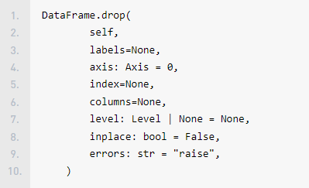
机器学习-案例-肿瘤预测模型-读取数据
读取数据与划分
  划分特征变量X和目标变量y
  drop( ) 语法格式：
  参数说明
  labels：要删除的行列的名字，接收列表参数，列表内有多个参数时表示删除多行或者多列。
  axis：要删除的轴，与labels参数配合使用。
  默认为0，指删除行；axis=1，删除列。
  index：直接指定要删除的行。
  columns：直接指定要删除的列。
  inplace： 是否直接在原数据上进行删除操作，默认为false (删除操作不改变原数据)，而是返回一个执行删除操作后的新dataframe; inplace=True，直接在原数据上修改。

Slide 66

机器学习-案例-肿瘤预测模型-读取数据
读取数据与划分
  划分特征变量X和目标变量y
  drop( ) 语法格式：

Slide 67
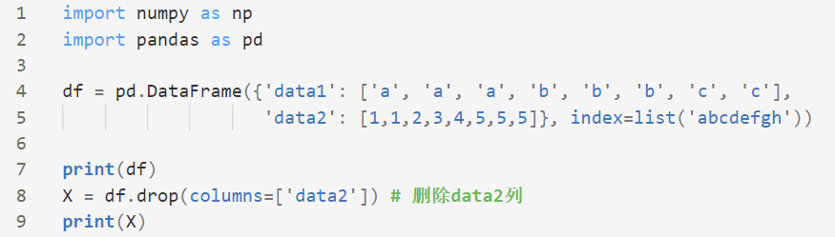
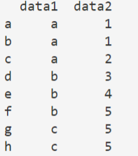
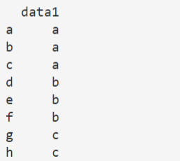
机器学习-案例-肿瘤预测模型-读取数据
读取数据与划分
  划分特征变量X和目标变量y
  drop( ) 语法格式：

Slide 68

机器学习-案例-肿瘤预测模型-读取数据
模型的搭建与使用
  划分训练集和测试集
  train_test_split 函数来自 scikit-learn 库（也称为sklearn），常用于划分训练集和测试集。
  安装命令
  函数的导入

Slide 69
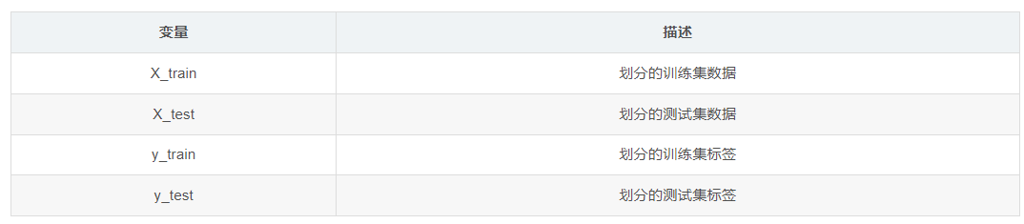
机器学习-案例-肿瘤预测模型-读取数据
模型的搭建与使用
  划分训练集和测试集

Slide 70
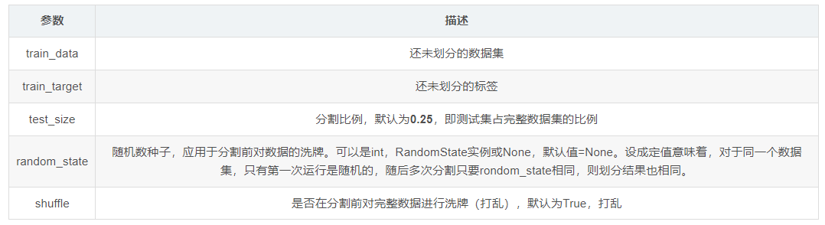
机器学习-案例-肿瘤预测模型-读取数据
模型的搭建与使用
  划分训练集和测试集

Slide 71
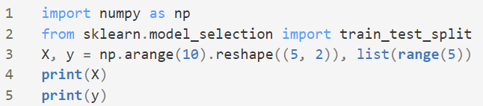
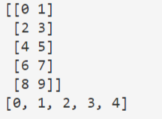
机器学习-案例-肿瘤预测模型-读取数据
模型的搭建与使用
  划分训练集和测试集
  X：
  y：

Slide 72
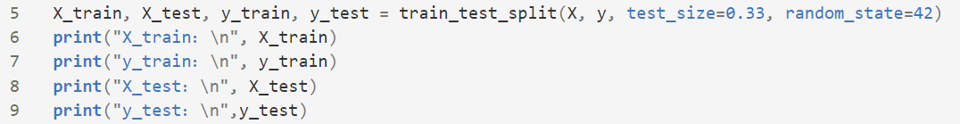
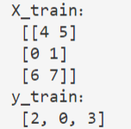
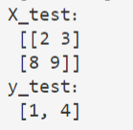
机器学习-案例-肿瘤预测模型-读取数据
模型的搭建与使用
  划分训练集和测试集
  test_size=0.33，意味着测试集占完整数据集的33%。
  若完整数据集的数量为5，则测试集的数量为5*0.33=1.65，四舍五入约为2；
  训练集的数量：完整数据集的总数-测试集的总数=5-2=3
  划分的训练集（3）
  划分的测试集合（2）
  划分的测试集标签（2）
  划分的训练集标签（3）

Slide 73
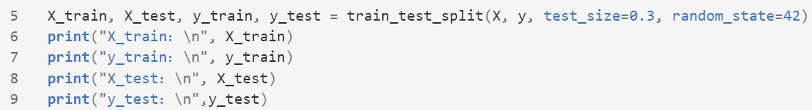
机器学习-案例-肿瘤预测模型-读取数据
模型的搭建与使用
  划分训练集和测试集
  小练习：调整以上代码，按照7:3的比例，随机划分为训练集和测试集。
  占70%
  占30%

Slide 74
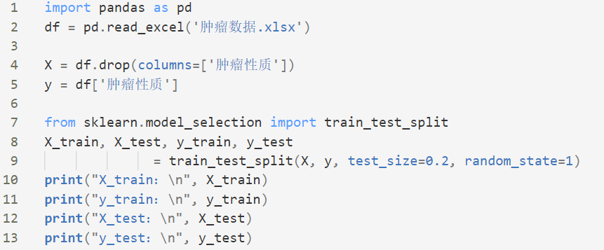

机器学习-案例-肿瘤预测模型-读取数据-课堂练习
模型的搭建与使用
  划分训练集和测试集
读取数据与划分
  读取数据
  划分特征变量和目标变量
模型的搭建与使用
  划分训练集和测试集
  模型搭建
  模型预测与评估
  需一行写完整

Slide 75

机器学习-案例-肿瘤预测模型-读取数据-课堂练习
模型的搭建与使用
  模型搭建
# 导入朴素贝叶斯模型，这里选用高斯分类器
  调用fit方法自动完成模型训练。

Slide 76




机器学习-拓展
各模型的搭建与基本使用
# 导入逻辑回归模型
# 导入随机森林模型
# 导入决策树模型
# 导入K近邻模型

Slide 77

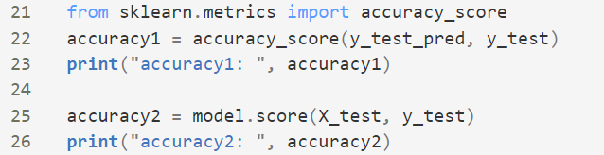
机器学习-案例-肿瘤预测模型-读取数据-课堂练习
模型的搭建与使用
  模型预测与评估
  使用训练集拟合的模型对测试集进行预测。
  查看所有测试数据集的预测准确度。
二选一即可
  对于classifiers，accuracy_score 和 model.score( )是一样的作用，
  只是通过不同的方式计算了相同的东西。

Slide 78
模拟实操考试
https://study.inpei.cn/AiTrainerExamNgWeb/
账号：报名时的手机号
密码：身份证后六位

Slide 79
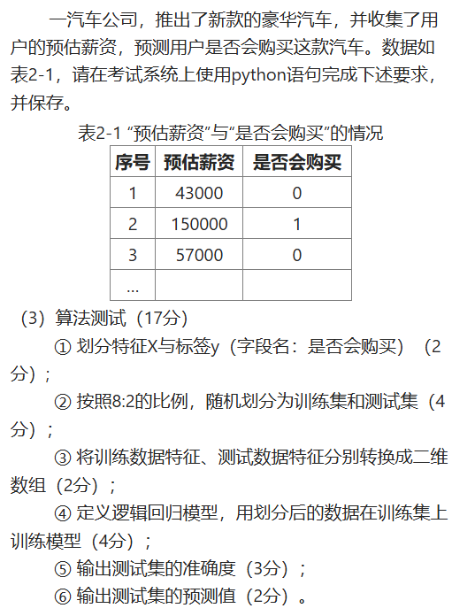
考试题目解析

Slide 80






考试题目解析
X = data['预估薪资']
y = data['是否会购买']
from sklearn.model_selection import train_test_split
X_train, X_test, y_train, y_test = train_test_split(X , y, test_size=0.2, random_state = 2020)
X_train = X_train.values.reshape(-1,1)
X_test = X_test.values.reshape(-1,1)
from sklearn.linear_model import LogisticRegression
model = LogisticRegression()
model.fit(X_train, y_train)
from sklearn.metrics import accuracy_score
accuracy = model.score(X_test, y_test)
print(accuracy)
y_test_pred = model.predict(X_test)
print(y_test_pred)

Slide 81
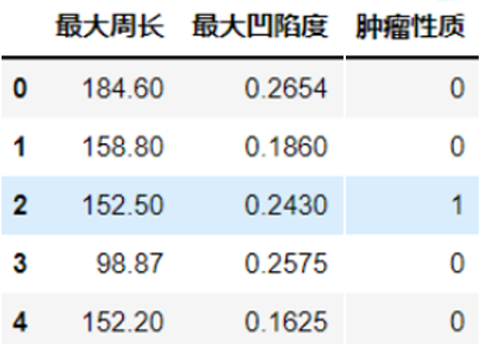
医生看病叫号流程图？
  就诊是否已经报道
  就诊人员是否到场
  是否有其他候诊人
  一个号连续叫5次
  按下一位按键叫号
2025年04月13日考试真题
散点图过滤条件：
影视院最受欢迎的前六类型？
最近日期为最近三天的怎么筛选？
肿瘤预测模型？
1.划分X特征和y标签（是否肿瘤）
2.划分测试集为1/3
3.使用朴素贝叶斯模型训练模型
4.输出测试集的预测值

Slide 82
2025年04月13日考试真题
肿瘤预测机器学习算法代码如下：
x = df.drop(columns= ['肿瘤性质']) #确定特征列
y = df['肿瘤性质'] #确定标签列
from sklearn.model_selection import train_test_split
#这个函数是用来划分训练集和测试集的
X_train,X_test,y_train,y_test = train_test_split(x,y,test_size= 0.33,random_state = 42)
#导入朴素贝叶斯模型，这里选用高斯分类器
from sklearn.naive_bayes import GaussianNB
model = GaussianNB()
model.fit(X_train,y_train)#调用fit方法自动完成模型训练
y_test_pred = model.predict(X_test) #对测试集进行预测
print("y_tset_pred:",y_test_pred)#输出预测值

Slide 83
课程总结
人工智能AI训练师高级（三级）技能培训班
第一天：人工智能概述、AIGC题词法、数据标注工程
第二天：数据库操作、数据分析、SQL语法、智能系统设计等
第三天：Python基础、AI模拟训练、人机交互设计等

Slide 84
在 AI 浪潮中破浪前行
不断超越自我
遇见更强大的自己

Slide 85
感谢遇见
结束
Thank you.

